Slide 1
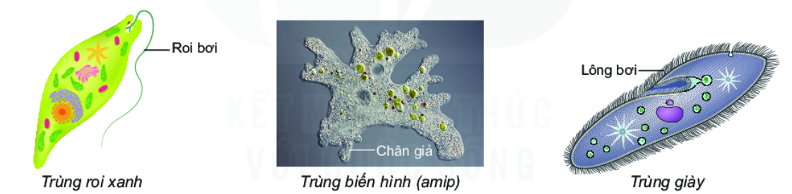
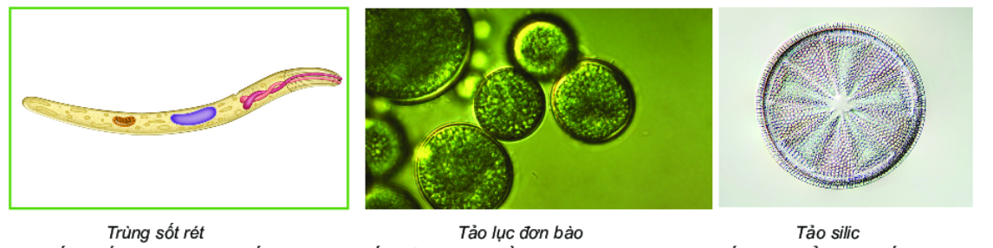
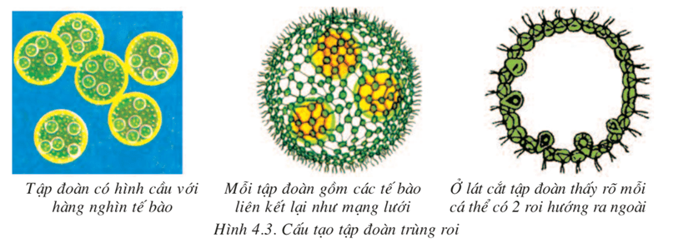
Tiết 73,74. BÀI 30
NGUYÊN SINH VẬT

Slide 2


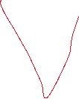












Slide 3
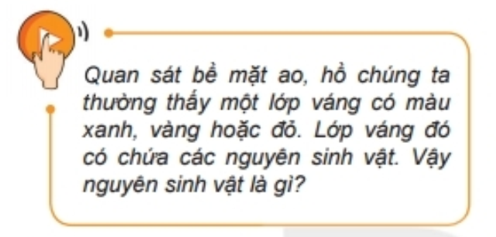

Slide 4
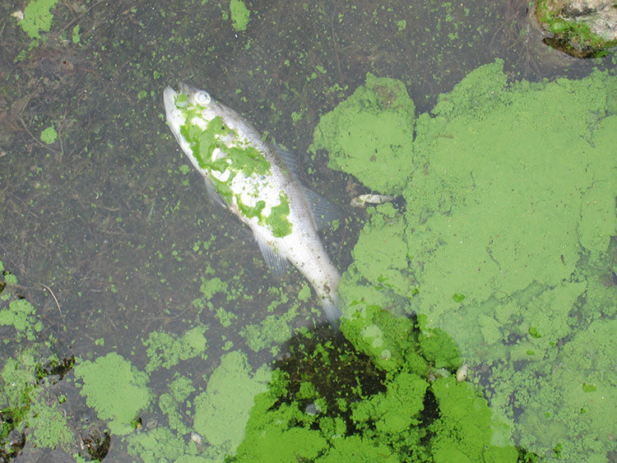
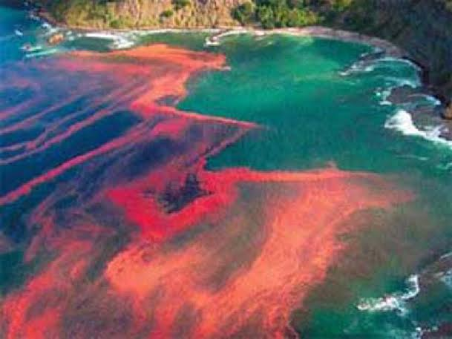

Slide 5
I. Đa dạng nguyên sinh vật
Xem đoạn video và trả lời câu hỏi:
Em có nhận xét gì về hình dạng của NSV?
Môi trường sống của NSV là gì?

Slide 6

I. Đa dạng nguyên sinh vật

Slide 7
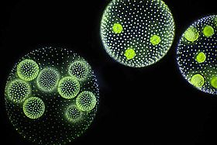
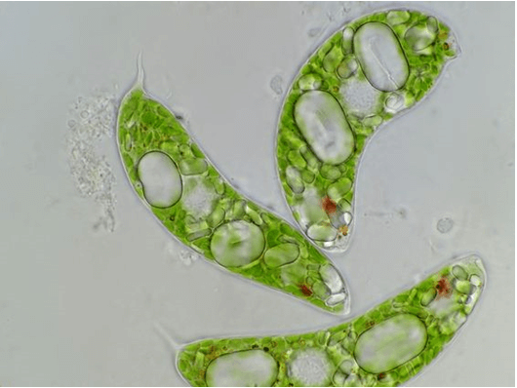

Slide 8
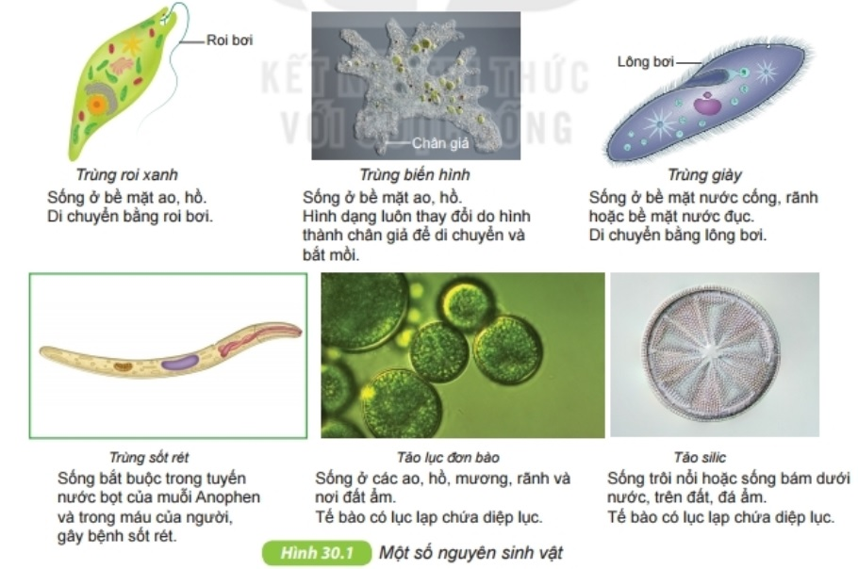
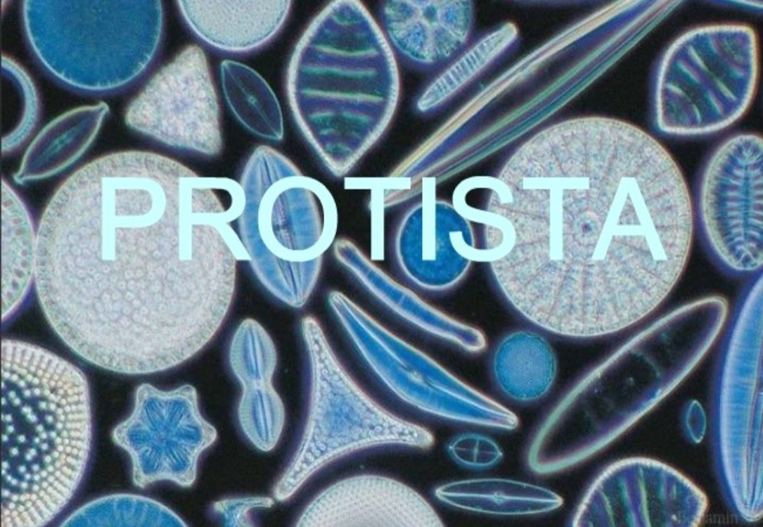
Nguyên sinh vật có khoảng 60.000 loài.
Hầu hết là đơn bào, một số là tập đoàn hoặc đa bào.

Slide 9
I. Đa dạng nguyên sinh vật
Phân bố khắp nơi : đất, nước ngọt, nước mặn, trong cơ thể sinh vật khác
Kích thước hiển vi.
Cấu tạo: đơn bào, nhân thực. Một số nguyên sinh vật có cấu tạo đa bào, nhân thực, có thể quan sát bằng mắt thường.

Slide 10
Nguyên sinh vật gồm: Động vật nguyên sinh, thực vật nguyên sinh.
+ Động vật nguyên sinh là những sinh vật đơn bào. Chúng sống dị dưỡng, cơ thể chỉ có một tế bào, nhưng có khả năng thực hiện đầy đủ các hoạt động sống như một cơ thể đa bào hoàn chỉnh. Ví dụ: trùng roi, trùng giày, trùng biến hình…
+ Thực vật nguyên sinh là những sinh vật đơn bào hoặc đa bào. Chúng có thành xenlulôzơ, có lục lạp, không có khả năng di chuyển, tự dưỡng quang hợp. Ví dụ: Tảo lục đơn bào,tảo lục đa bào, tảo đỏ...

Slide 11
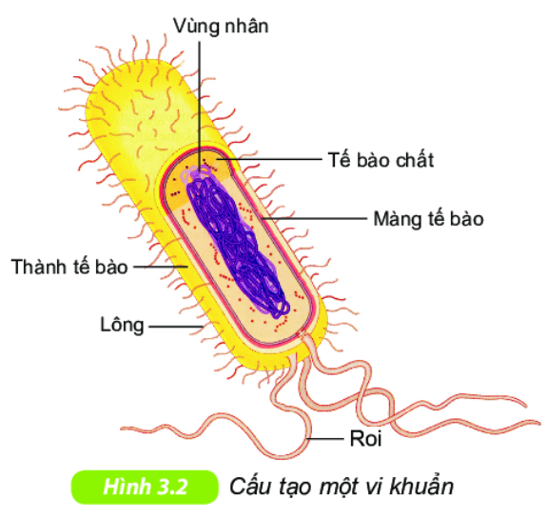
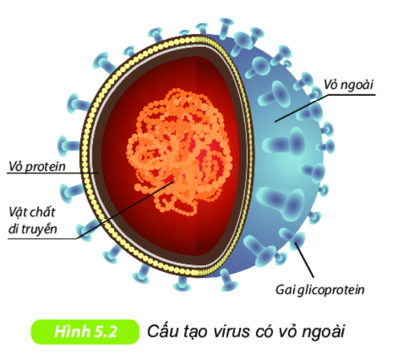
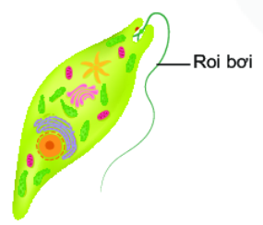
Vi khuẩn
Vi rút
NSV
Sự khác biệt cơ bản về cấu tạo giữa vi khuẩn, vi rút và nguyên sinh vật là gì?

Slide 12


II. VAI TRÒ CỦA NGUYÊN SINH VẬT
Có HẠI
Có LỢI

Slide 13
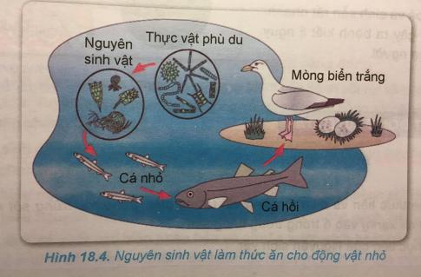
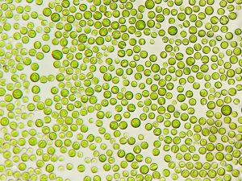
1. Vai trò trong tự nhiên
- Tảo có khả năng quang hợp có vai trò cung cấp oxi cho các động vật dưới nước.
- Tảo và nguyên sinh động vật là thức ăn cho các động vật lớn hơn.
- Một số nguyên sinh vật sống cộng sinh tạo nên mối quan hệ cần thiết cho sự sống của các loài động vật khác.

Slide 14
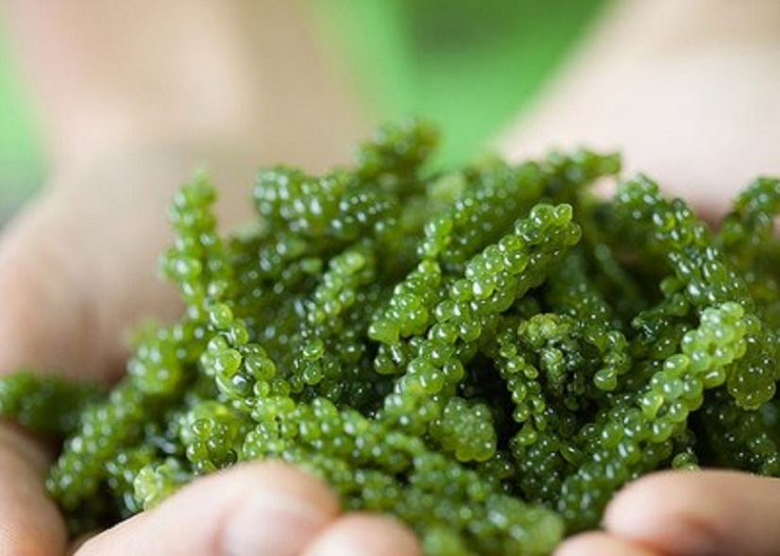
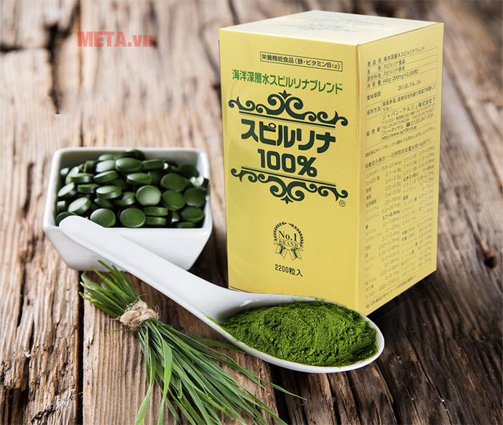
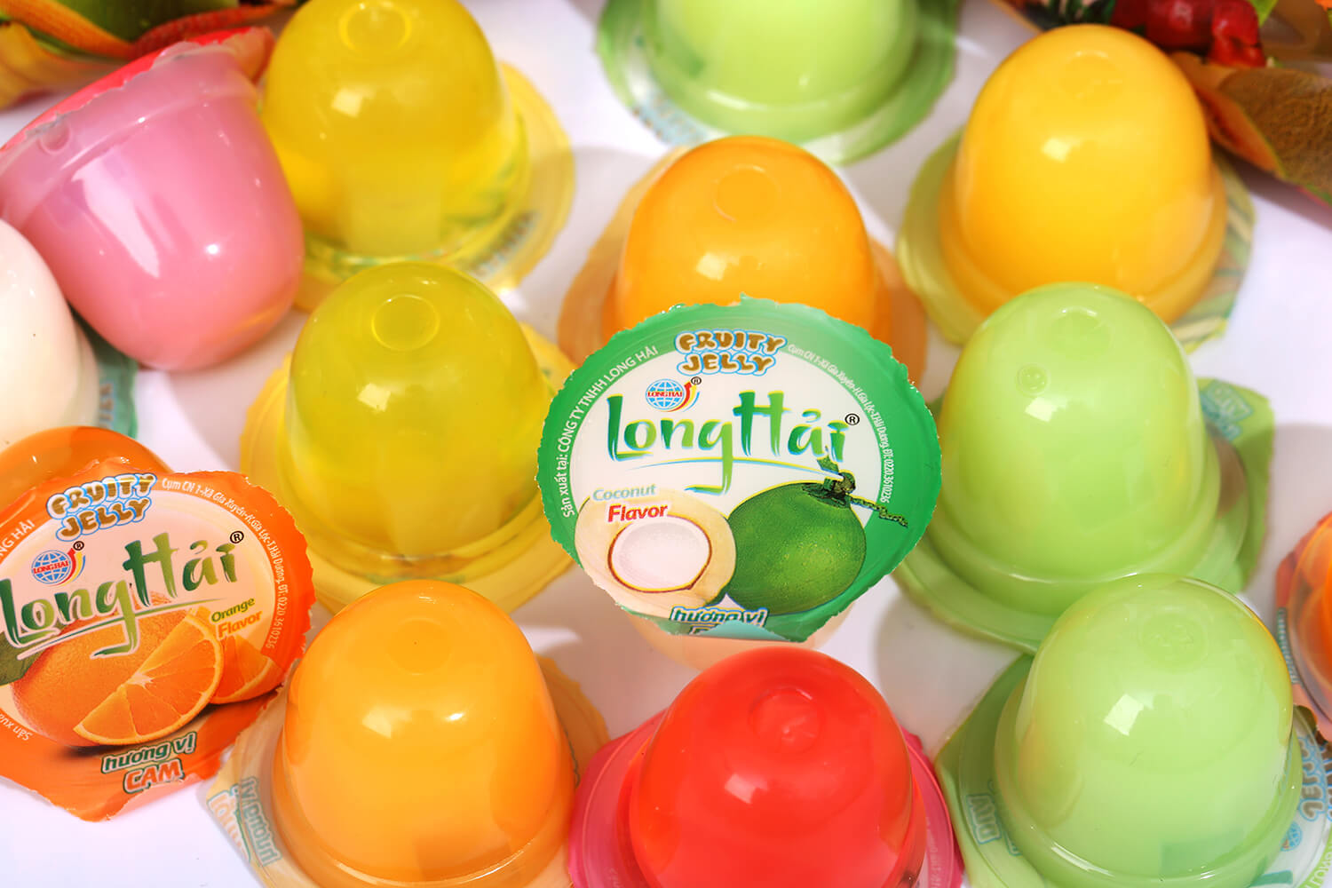
2. Vai trò đối với con người
- Chế biến thành thực phẩm chức năng.
- Dùng làm thức ăn (tảo, rong biển).
- Dùng trong công nghiệp sản xuất chất dẻo, chất khử mùi…
- Có vai trò quan trọng trong việc xử lý chất thải và chỉ thị độ sạch của nước.

Slide 15
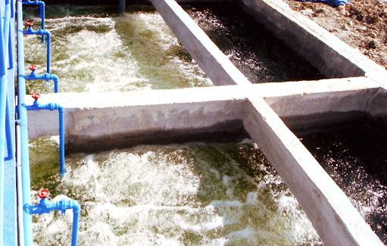

Slide 16
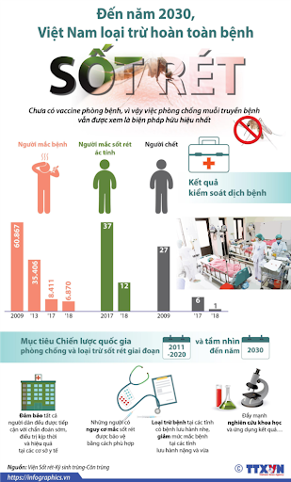
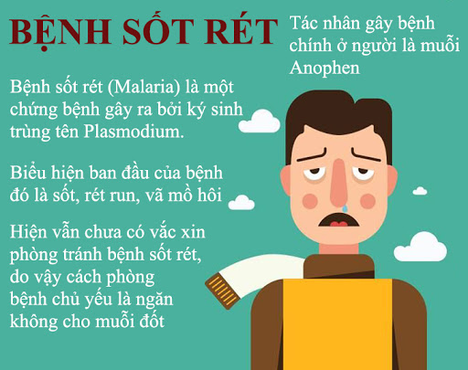
III. MỘT SỐ DO BỆNH NGUYÊN SINH VẬT
Bệnh sốt rét

Slide 17
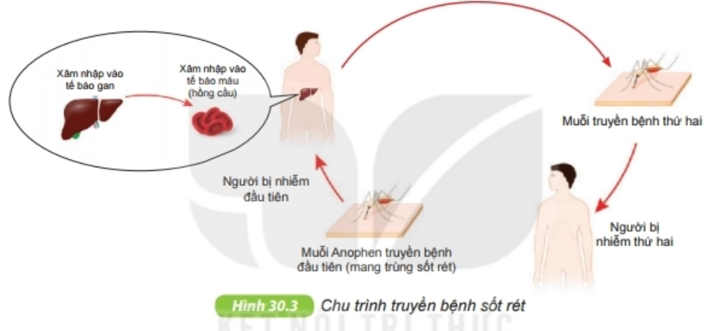

Cách phòng tránh bệnh sốt rét?

Slide 18
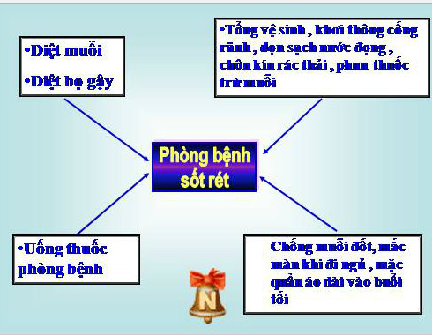

Slide 19
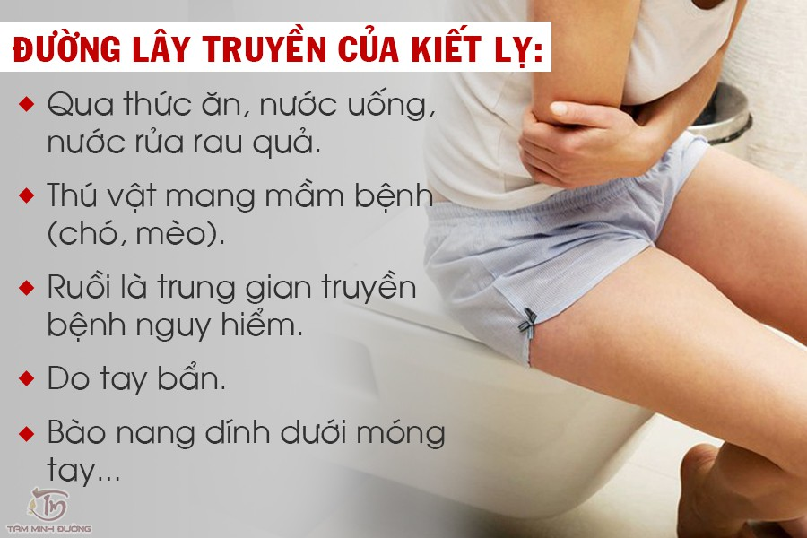
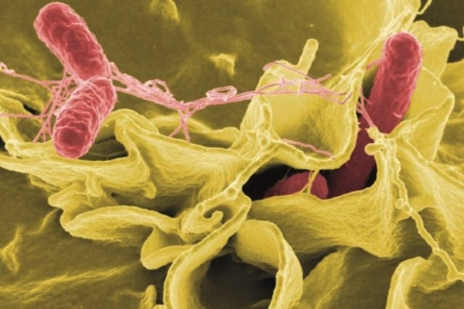
Bệnh kiết lị
- Bệnh kiết lị do nguyên sinh vật là amip lị Entamoeba gây nên. Amip lị kí sinh trong thành ruột của người, chúng ăn hồng cầu và có thể theo máu vào gan gây sưng gan.
- Biểu hiện: đau bụng, đi ngoài, phân lẫn máu và chất nhầy, cơ thể mệt mỏi vì mất nước và nôn ói…

Slide 20
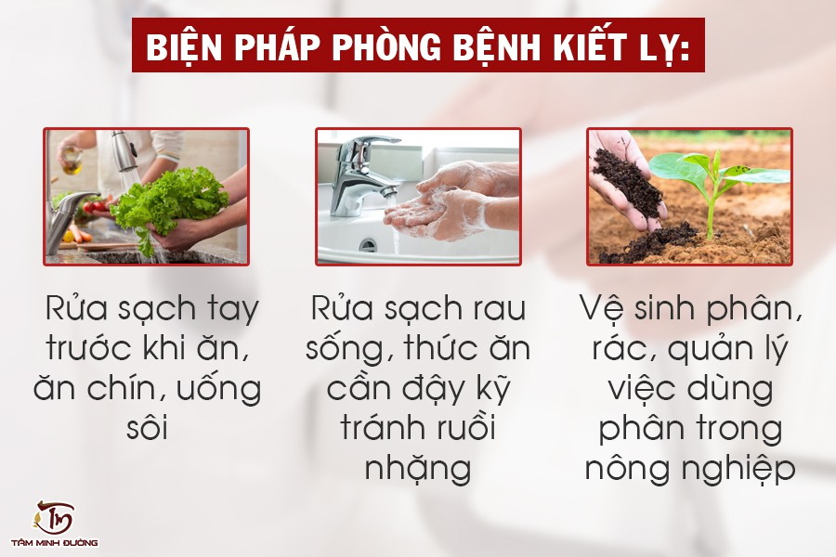

Slide 21
Biện pháp phòng tránh các bệnh do nguyên sinh vật gây nên:
- Tiêu diệt côn trùng trung gian gây bệnh: muỗi, bọ gậy, ruồi...
- Vệ sinh an toàn thực phẩm.
Rửa tay sạch sẽ trước khi ăn và sau khi đi vệ sinh. Thường xuyên vệ sinh cá nhân.
Giữ vệ sinh môi trường.

Slide 22
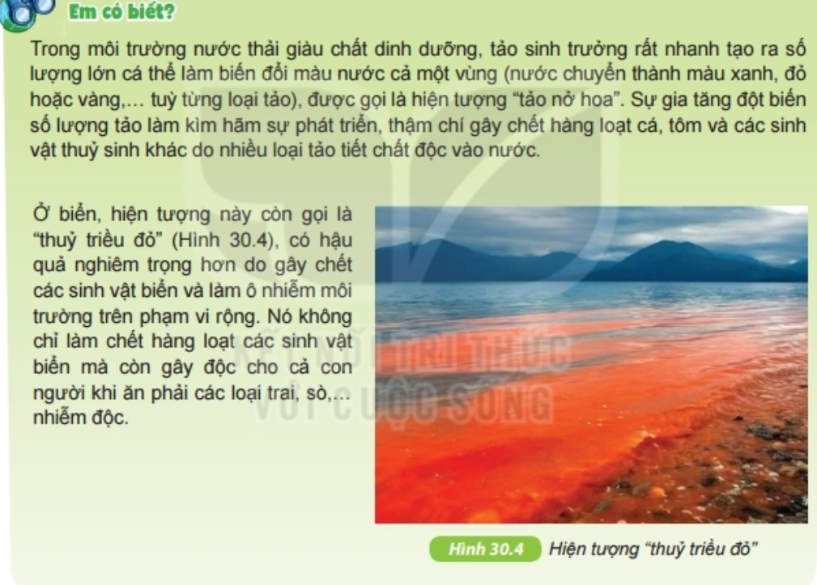

Slide 23

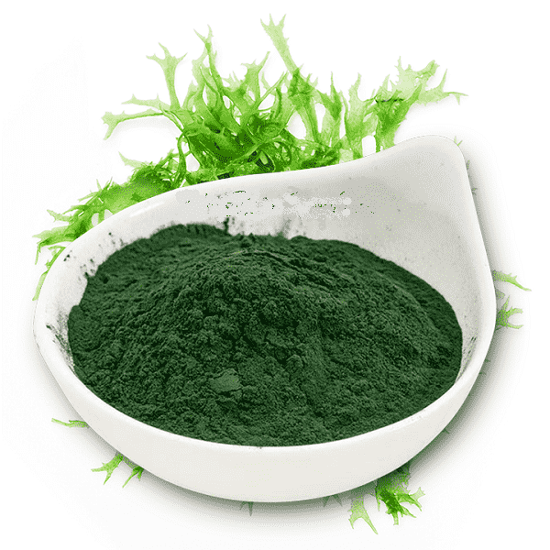
2. VAI TRÒ CỦA NGUYÊN SINH VẬT
PHA CHẾ “TRÀ SỮA” TỪ TẢO XOẮN
Thực hành theo nhóm 3 HS
B1. Lấy 2 thìa bột cho vào cốc nước ấm. Sau đó khuấy lên.
B2. Cho thêm sữa tươi/sữa đặc (độ ngọt tùy sở thích) và khuấy lên.
B3. Cho thêm chút đá vào để thưởng thức

Slide 24
BÀI TẬP
Câu 1. Phát biểu nào sau đây là đúng về sinh vật thuộc giới Nguyên sinh?
Đều là sinh vât đơn bào
Đều là sinh vật đa bào
Cơ thể là sinh vật đơn bào hoặc đa bào
Đều là sinh vật tự dưỡng
C. Cơ thể là sinh vật đơn bào hoặc đa bào
Câu 2. Những đại diện nào sau đây thuộc giới Nguyên sinh?
Trùng giày, trùng biến hình, rêu.
Trùng kiết lị, trùng biến hình, nấm mốc.
Trùng roi, dương xỉ, tảo lục đơn bào.
Trùng roi, trùng sốt rét, trùng biến hình.
D. Trùng roi, trùng sốt rét, trùng biến hình.

Slide 25
Câu 3. Các loài sinh vật đơn bào như: trùng roi, trùng biến hình, tảo lục sẽ được tìm thấy nhiều ở môi trường nào?
Sa mạc B. Đất
C. Nước ao hồ D. Suối nước nóng
C. Nước ao hồ
Câu 4. Phát biểu nào sau đây về dinh dưỡng của sinh vật
thuộc giới Nguyên sinh là đúng?
Sinh vật thuộc giới này có thể tự dưỡng hoặc dị dưỡng.
B. Sinh vật thuộc giới này dị dưỡng hoàn toàn.
C. Sinh vật thuộc giới này tự dưỡng hoàn toàn.
D. Sinh vật thuộc giới này kí sinh hoàn toàn.
A. Sinh vật thuộc giới này có thể tự dưỡng hoặc dị dưỡng

Slide 26
Câu 5. Lối sống nào sau đây là của trùng sốt rét?
Sống tự do ở ngoài môi trường
Sống cộng sinh với muỗi
Sống kí sinh bắt buộc
Sống nửa kí sinh
C. Sống kí sinh bắt buộc
Câu 6. Nguyên sinh vật khác vi khuẩn ở điểm nào?
Có thành tế bào B. Có màng nhân
C. Có roi bơi D. Có màng sinh chất
B. Có màng nhân
Câu 7. Loài nguyên sinh vật nào sau đây gây bệnh cho người?
Trùng giày B. Trùng roi
C. Trùng biến hình D. Trùng kiết lị
D. Trùng kiết lị

Slide 27
Câu 8. Loài nguyên sinh vật nào sau đây làm thức ăn cho
cá trong ao, hồ?
Trùng kiết lị B. Trùng giày
C. Trùng sốt rét D. Trùng lỗ
B. Trùng giày
Câu 9. Trùng giày di chuyển bằng
roi bơi B. lông bơi
C. chân giả D. không bào co bóp
B. lông bơi
Câu 10. Trùng roi xanh có màu xanh lá cây do
chất tế bào trong suốt
điểm mắt có màu xanh lá cây
sắc tố xanh ở màng tế bào
chất diệp lục ở trong tế bào
D. chất diệp lục ở trong tế bào

